Slide 2
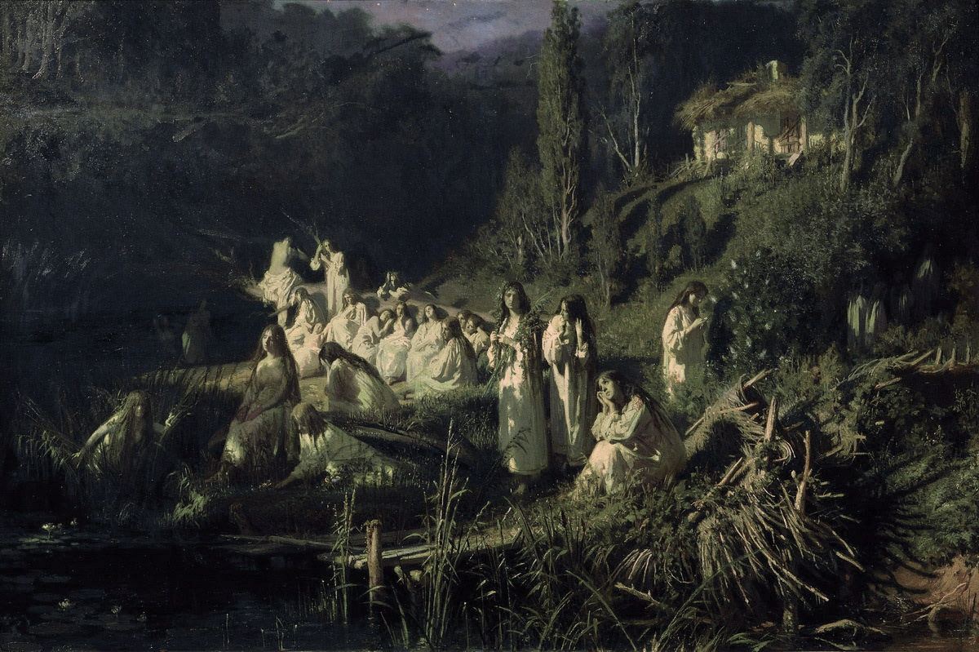
Знакомы ли вам эти картины?

Slide 3
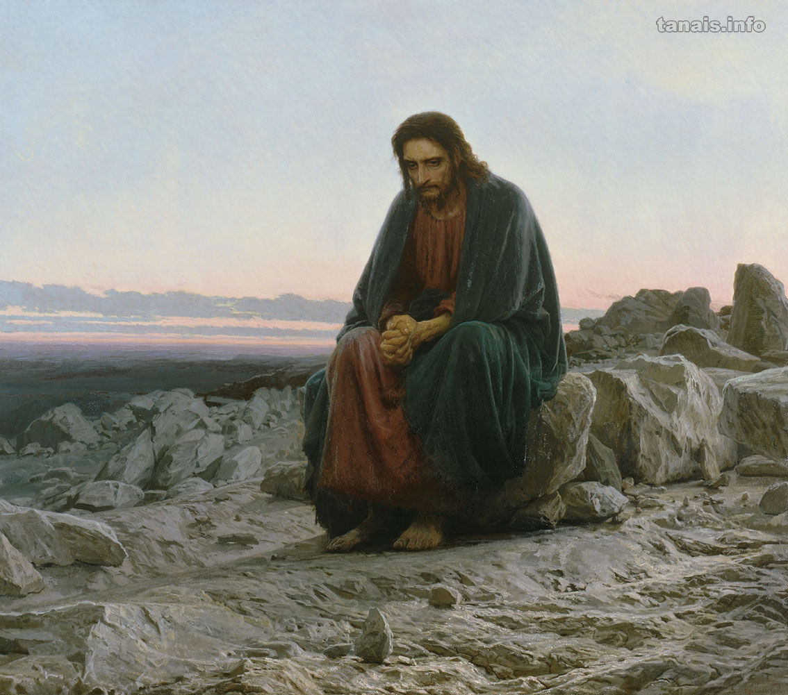

Slide 4
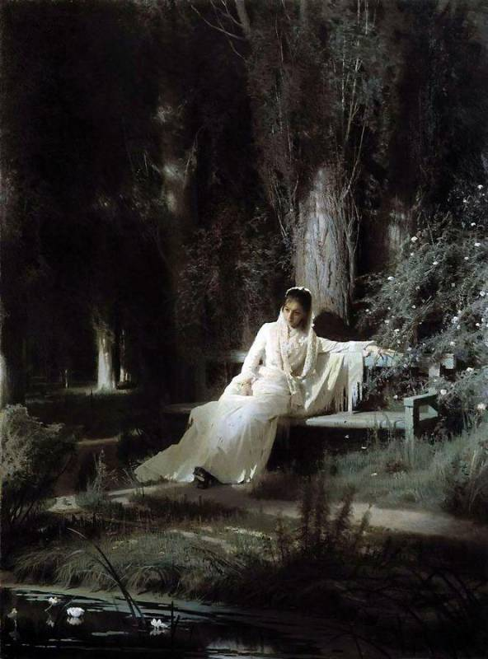

Slide 5
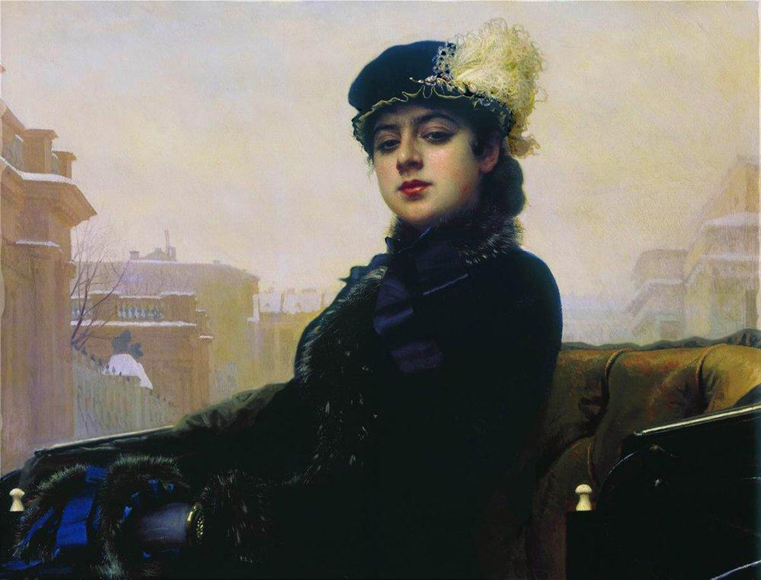

Slide 6
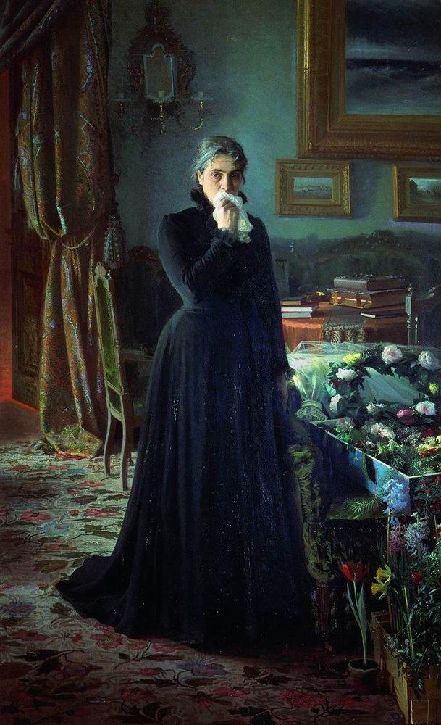

Slide 8
Художник И.Н.Крамской писал:
«… я думаю, что искусство и не может быть никаким иным, как_____________. … когда-нибудь, в отдаленном будущем, … русское искусство, будучи глубоко ______________, станет ________________»
«Что ни говорите, а искусство не наука. Оно только тогда сильно, когда ____________»

Slide 9
Художник И.Н.Крамской писал:
«… я думаю, что искусство и не может быть никаким иным, как национальным. … когда-нибудь, в отдаленном будущем, … русское искусство, будучи глубоко национальным, станет общечеловеческим»
«Что ни говорите, а искусство не наука. Оно только тогда сильно, когда национально»

Slide 10
Культура как совокупность текстов.
Особенности русской национальной культуры.

Slide 11
Работаем с упр.157
Читаем текст
Подбираем выразительный заголовок
Составляем план

Slide 12
Проверьте себя
1) И.Н.Крамской писал, что «русское искусство, будучи глубоко национальным, станет общечеловеческим»

Slide 13
Проверьте себя
2) Человек большого таланта, ума и горячего сердца, он не ведал чувства зависти и искренне радовался успехам своих собратьев.

Slide 14
Проверьте себя
3) Многие портреты Крамского являются образцом русской живописи.

Slide 15
Проверьте себя
4) Писать портреты было нелегко, но в процессе работы Крамской с Толстым чрезвычайно заинтересовались друг другом.

Slide 16
Проверьте себя
5) Предполагают, что прообразом Анны Карениной является светская красавица, изображённая на картине «Неизвестная»

Slide 17
Проверьте себя
«Русская живопись так _же существенно отличается от европейской, как и литература», - писал Крамской.

Slide 18
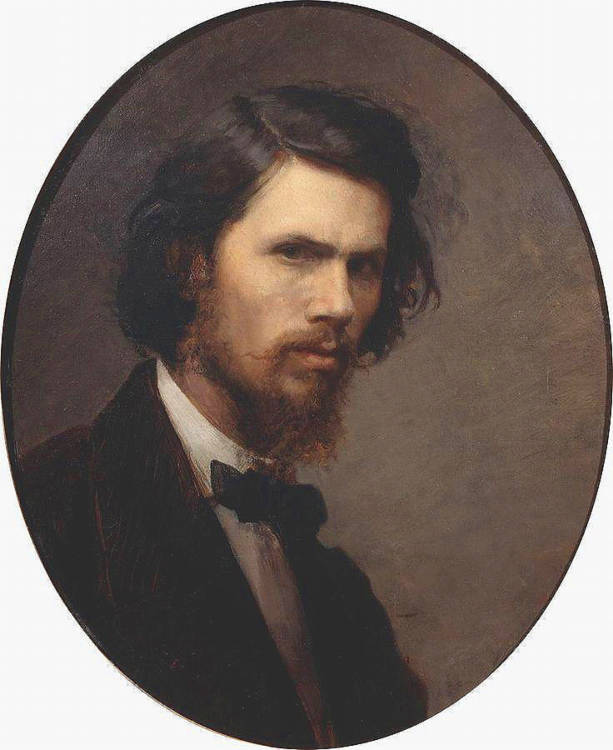
И.Н.Крамской «Автопортрет» 1867г.
"Какие глаза! Не спрячешься, даром, что маленькие и сидят глубоко во впалых орбитах; серые, светятся… Какое серьезное лицо!«/И.Е.Репин/

Slide 19
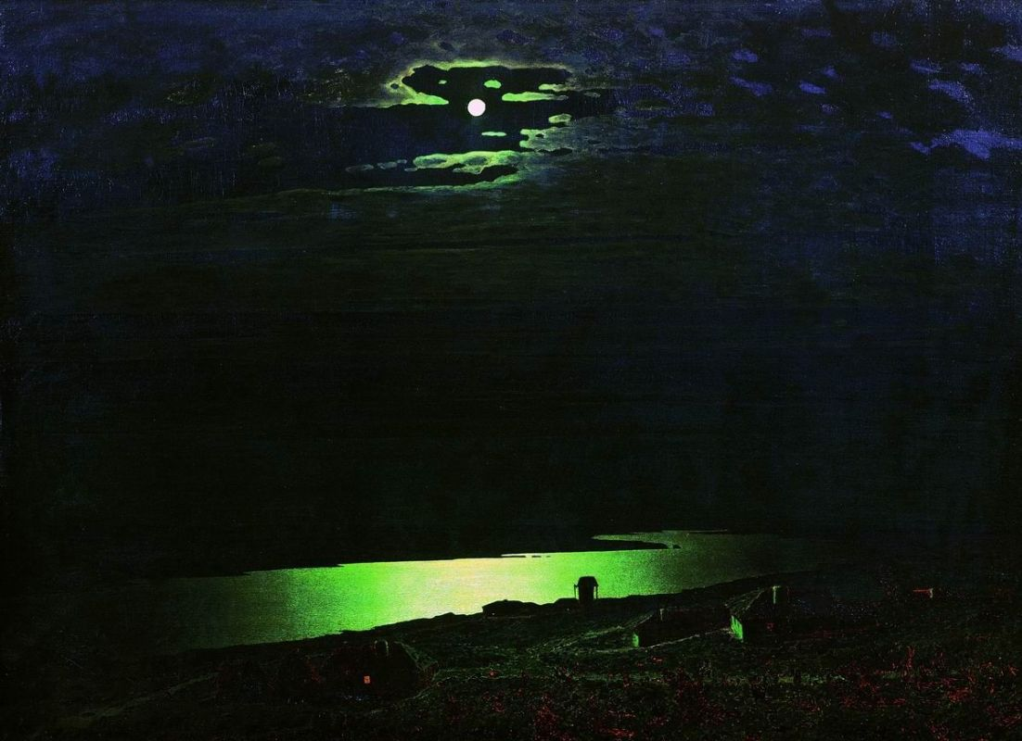
А.Куинджи «Ночь на Днепре» 1880г.

Slide 20
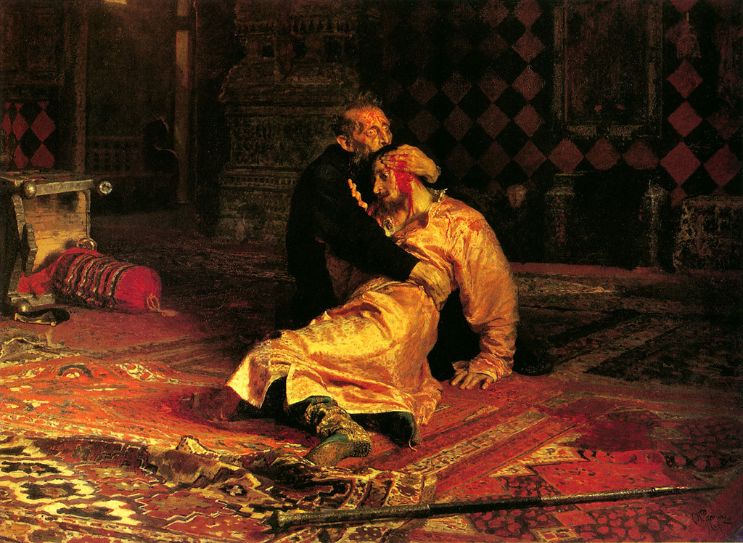
И.Е.Репин «Царь Иван и его сын» 1885г.

Slide 21
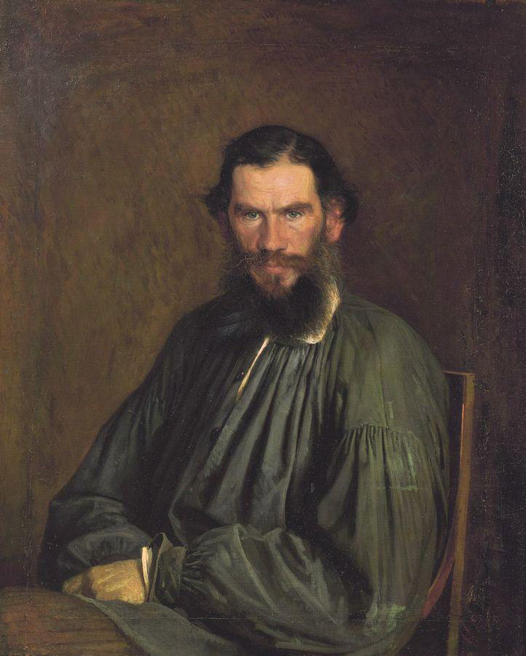

Slide 22
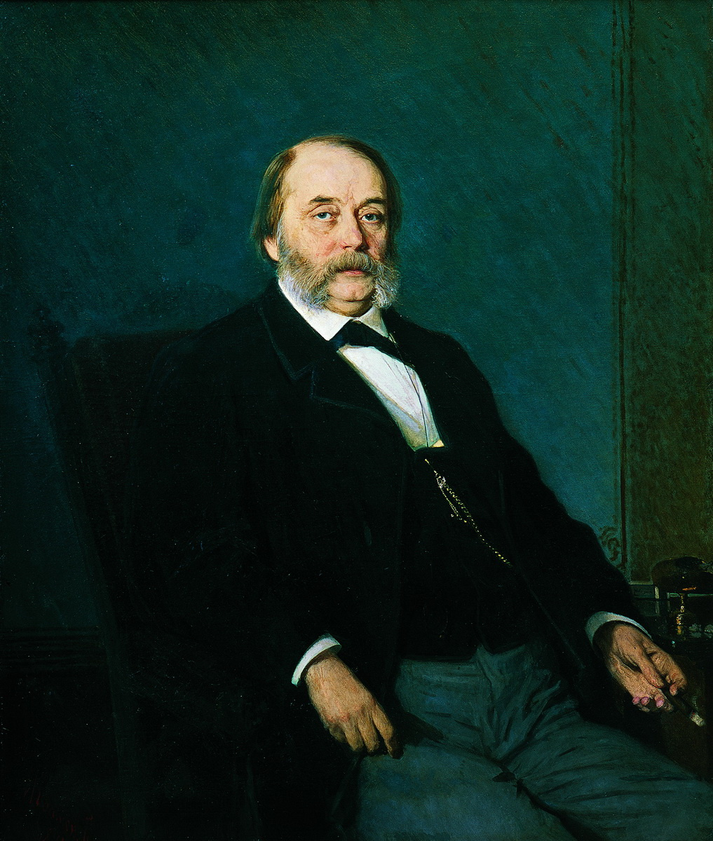

Slide 23
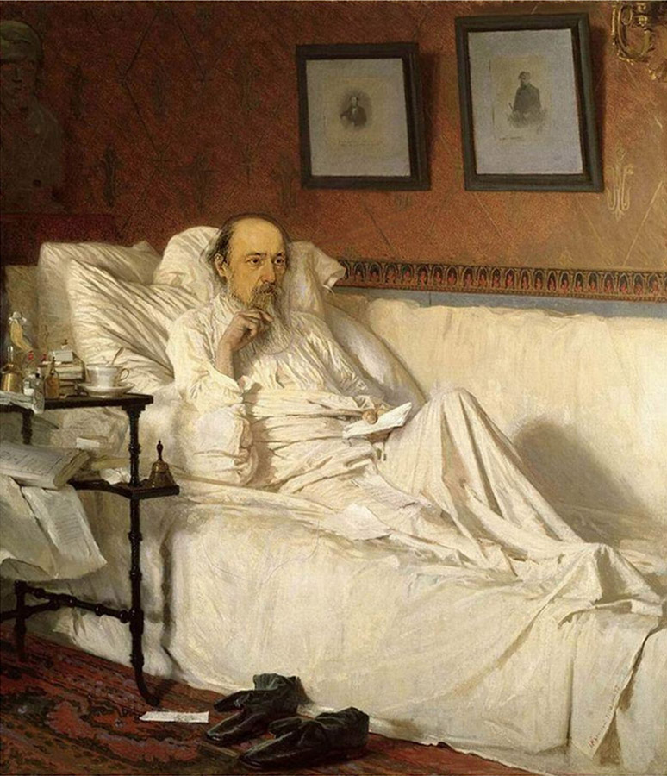

Slide 24
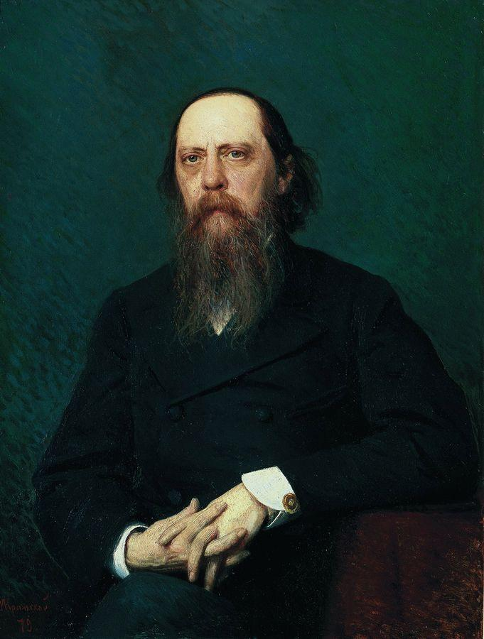

Slide 25
«Неизвестная» 1883г.

Slide 26
Композиция текста
В чём особенности зачина и концовки?
Каков вклад И.Н.Крамского в искусство?
"Художник - это пророк, открывающий истину людям своими творениями."
/И.Н.Крамской/

Slide 27
Задание №2 к упражнению: слова и выражения, содержащие оценку творчества Крамского и других художников
2 абзац | 3 абзац
Была настоящим событием | Являются образцом
Человек большого таланта | Остался одним из лучших
Очарованный прелестью картины | Живо переданы свойства
Замечательное произведение искусства | Особенно выразителен
Восторгом наполнялась душа
Вещь в уровень таланту

Slide 28
Кластер
Русская литература

Slide 29
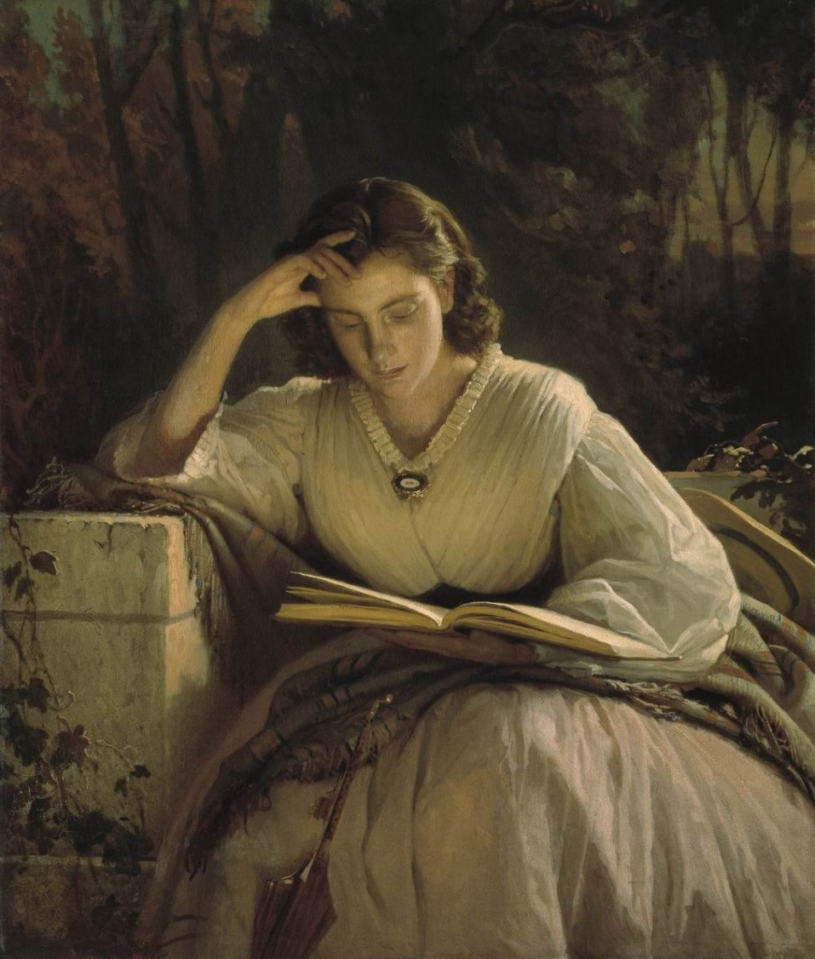
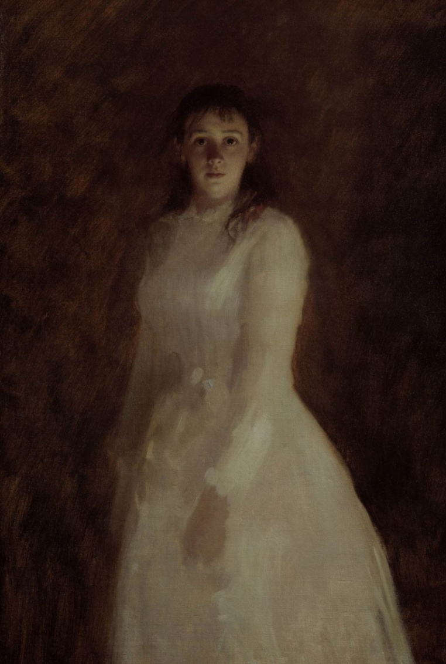
Упр. 158
Женский портрет. 1885
За чтением. Портрет Софьи Николаевны Крамской. 1869

Slide 30
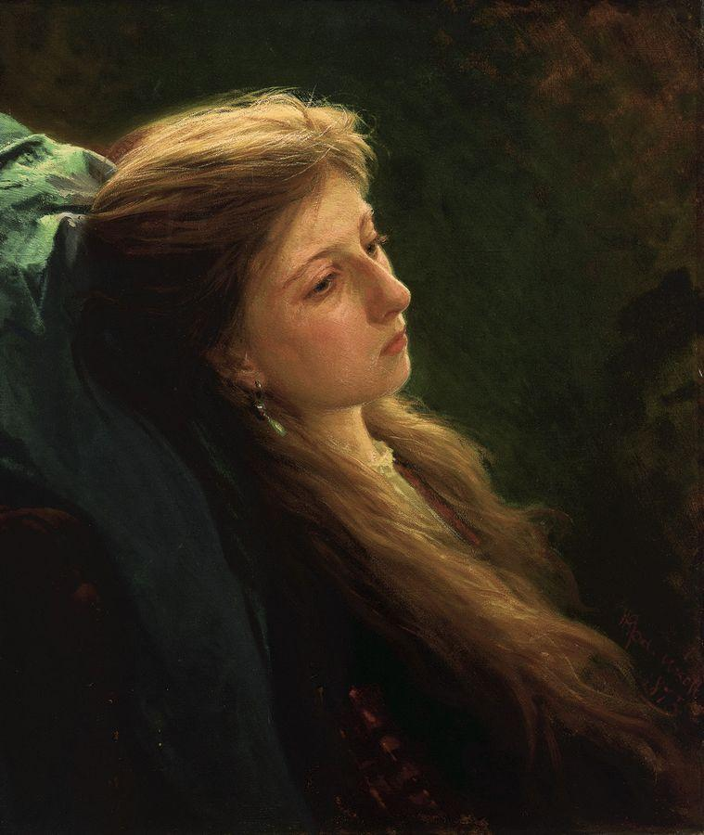
«Девушка с распущенной косой» 1873г.

Slide 31
Подведём итоги урока

Slide 32
Домашнее задание
Упр.158 - сочинение

